Slide 1
Das Sprach- und Dialektspektrum im Alpenraum
Gruppenmitglieder: Lena Zelinka, Benedikt Arnthof und Julia Höpler
Projektpartner: Dr. Stephan Lücke, IT-Gruppe Geisteswissenschaften
Betreuer: Patrick Kaiser

Slide 2
Gliederung
Einführung
Crowdsourcing
Lateinische Inschriften
Quellen/Packages in R
Schlussbemerkung

Slide 3
Einführung – Projektbeschreibung
ein seit 2014 von der DFG gefördertes Langzeitprojekt
Ziel des Projekts: systematische Sprach- und politische Grenzen überschreitende Sammlung von Bezeichnungen, die im Alpenraum für ausgewählte Konzepte gebräuchlich sind oder waren
Bezeichnung: idealisierte Instanz eines geschriebenen, gesprochenen oder gedachten Wortes
Konzept: außersprachliche Kategorie
Sprachgebiete (Map)

Slide 4
Einführung- Studiendesign
Sammeln von georeferenzierten Sprachdaten
Gesammeltes Material stammt aus Sprachatlanten
Ergänzung um weitere Daten (u.a. Fundorte lateinischer Inschriften im Alpenraum)
Ausgleich von Inkonsistenzen im Atlasmaterial durch das sog. Crowdsourcing
Crowdsourcing: Informanten im Internet sollen dialektale Bezeichnungen der für VA relevanten Konzepte beisteuern

Slide 5
Einführung
Crowdsourcing:
Untersuchen des Crowdsourcings auf Georeferenzierung und Chronoreferenzierung
2. Teilprojekt:
- Häufung romanischer Basistypen in der Nähe von Zentren lateinischer Inschriftenfunde?
- Häufung lateinischer Inschriften in der Umgebung von Ortschaften, die auf der Tabula Peutingeriana erscheinen?
→ Vergleich der Geodaten

Slide 6
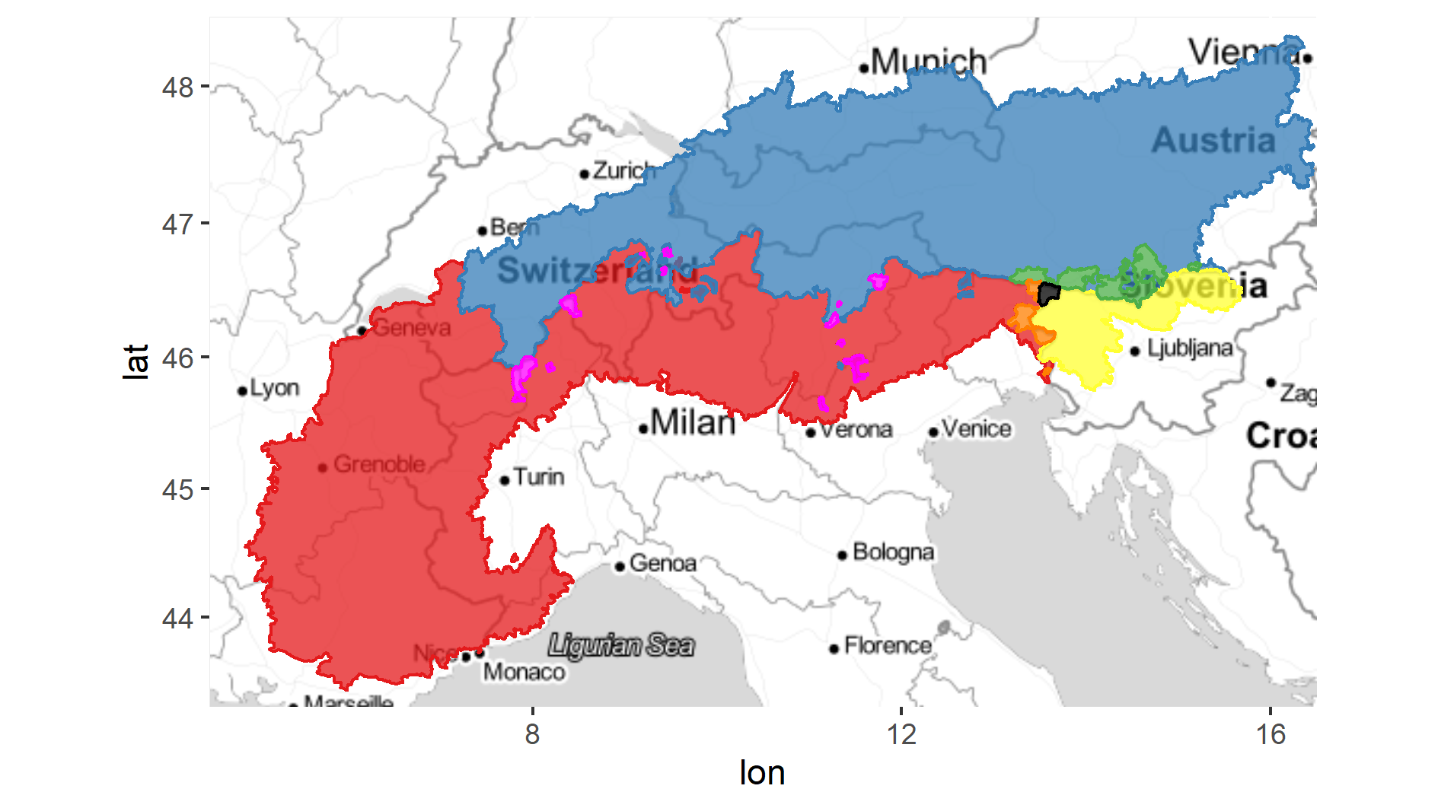
Sprachgebiete

Slide 7
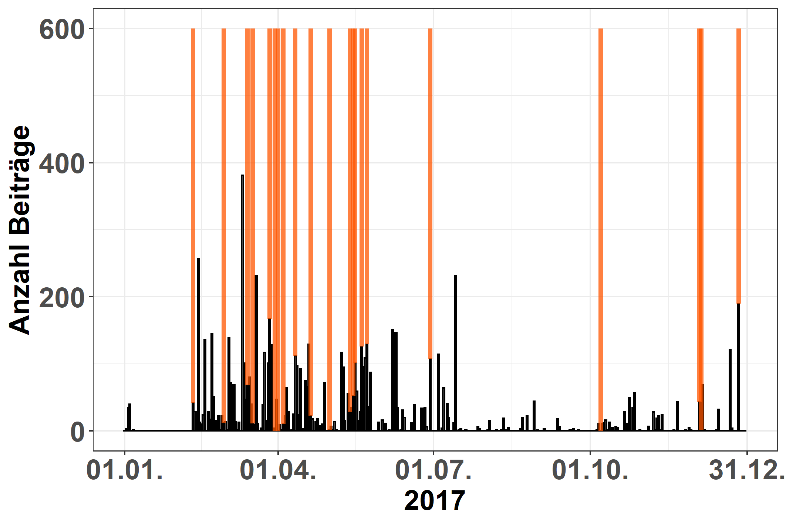
Publicity-Aktionen
Legende
Publicity-Aktionen
Einträge in das
Crowdsourcingtool

Slide 8
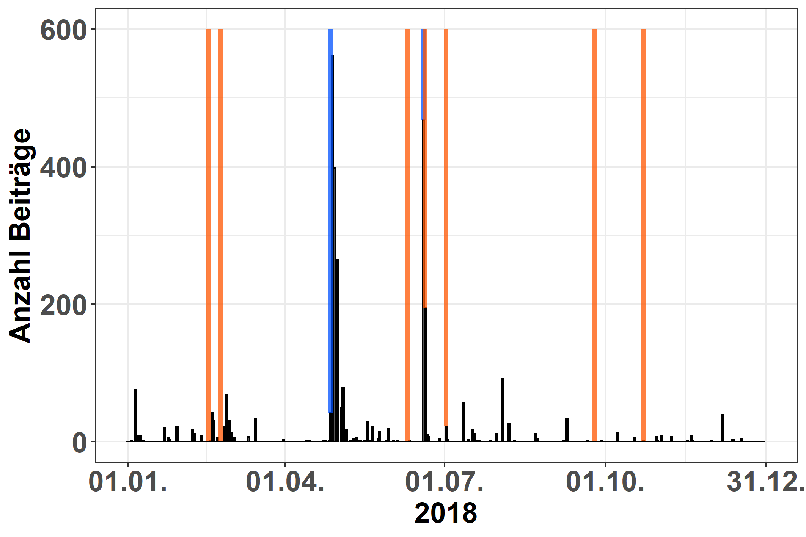
Publicity-Aktionen
Legende
Publicity-Aktionen
Einträge in das
Crowdsourcingtool

Slide 9
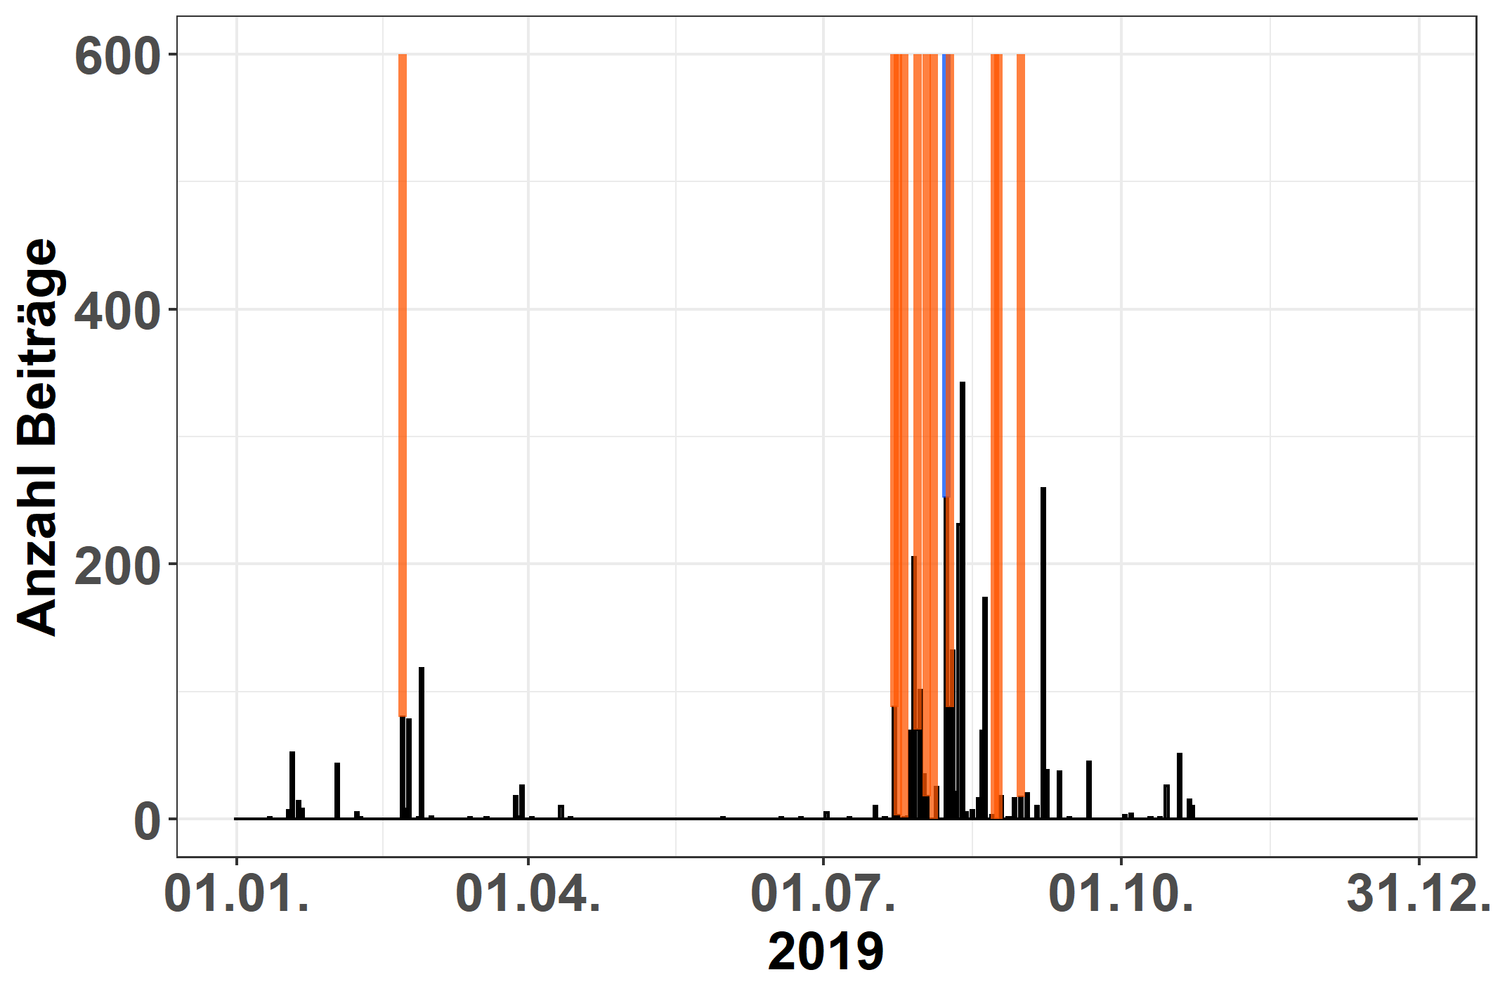
Publicity-Aktionen

Slide 10
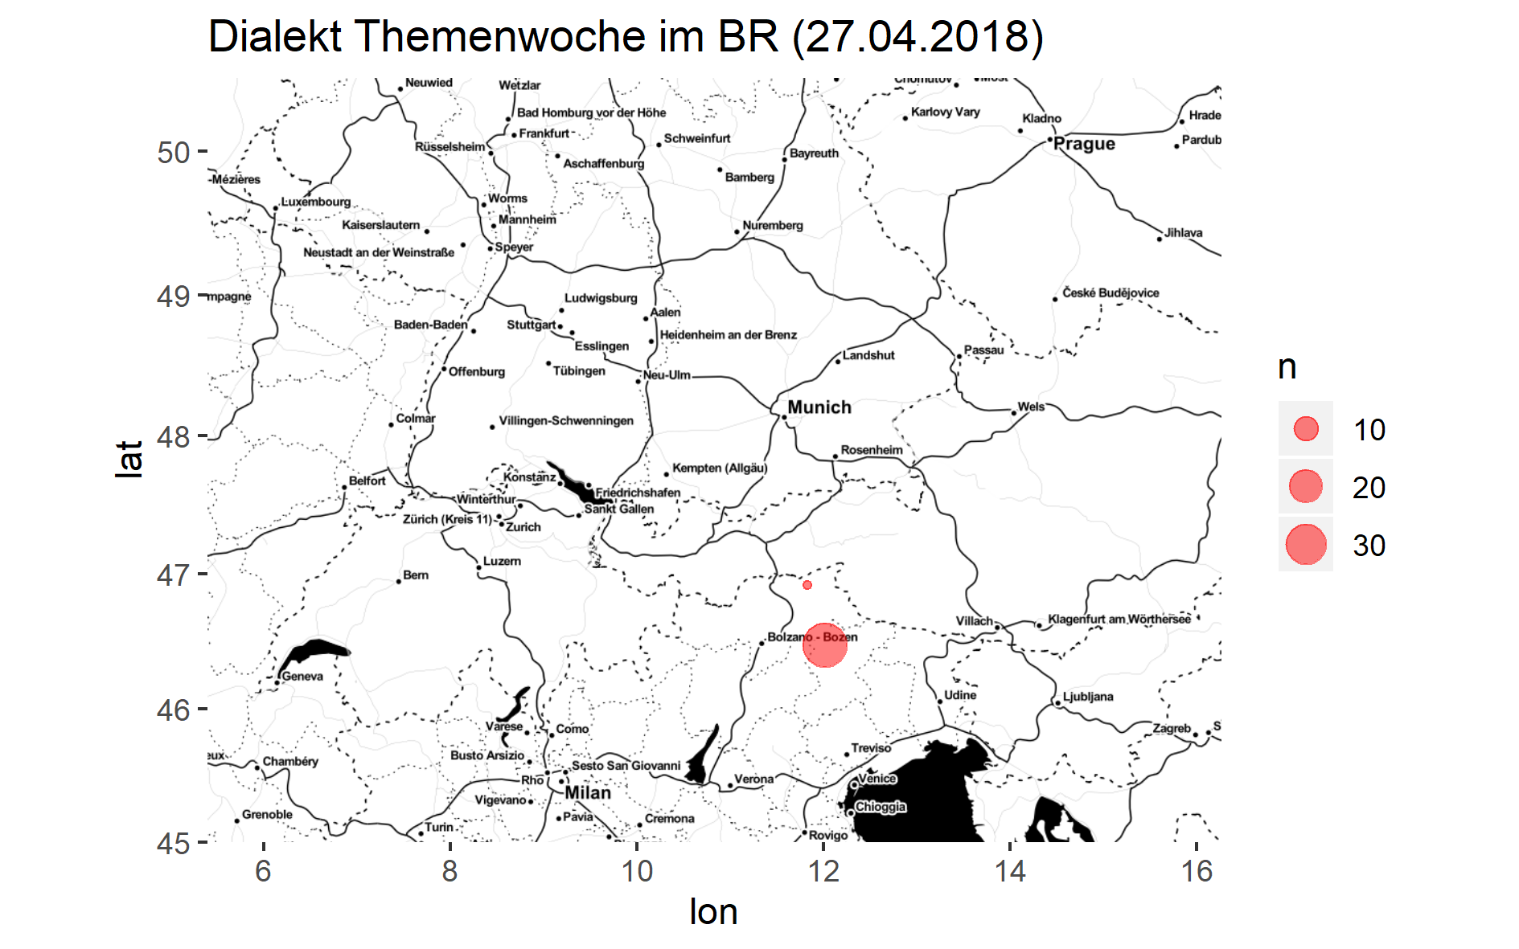

Slide 11
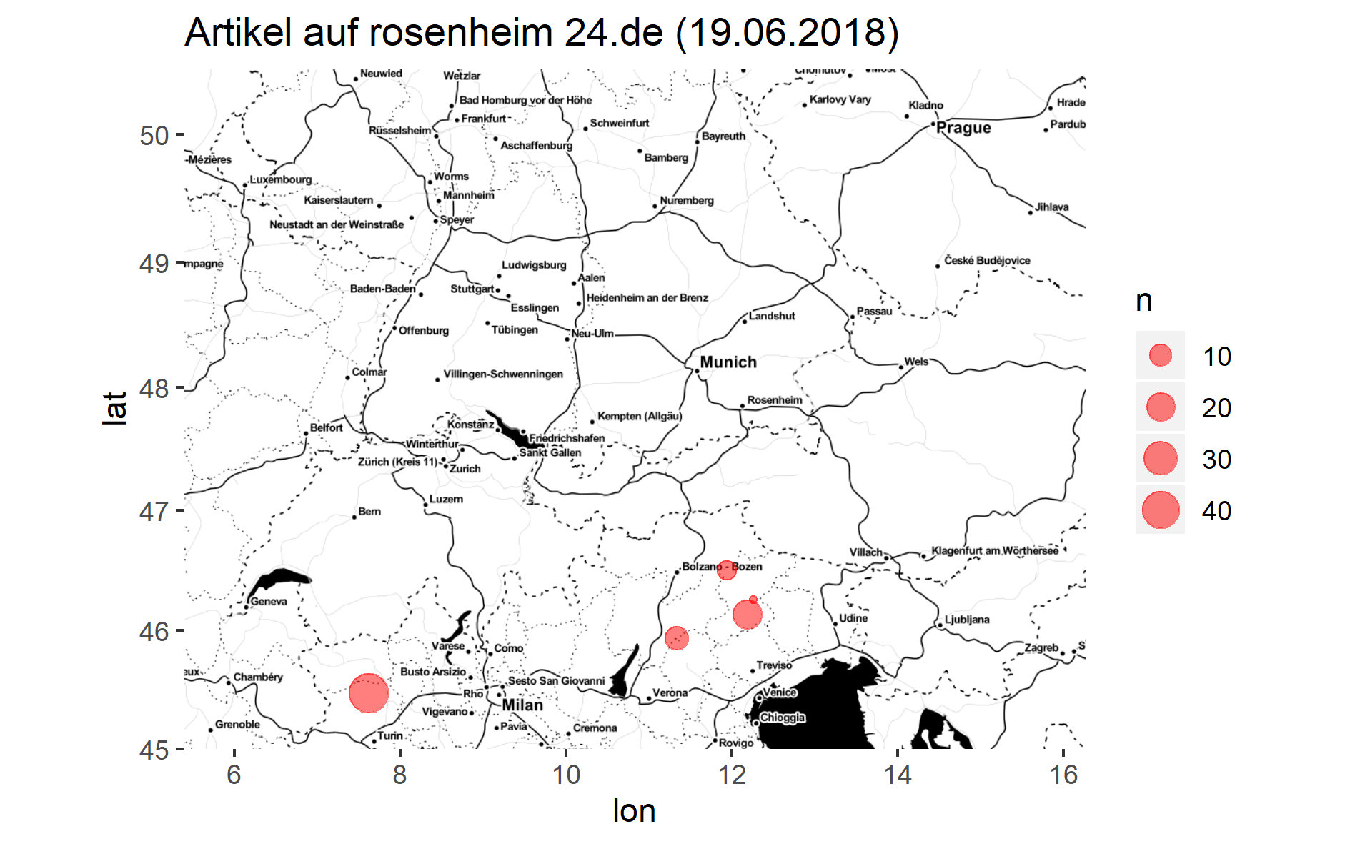

Slide 12
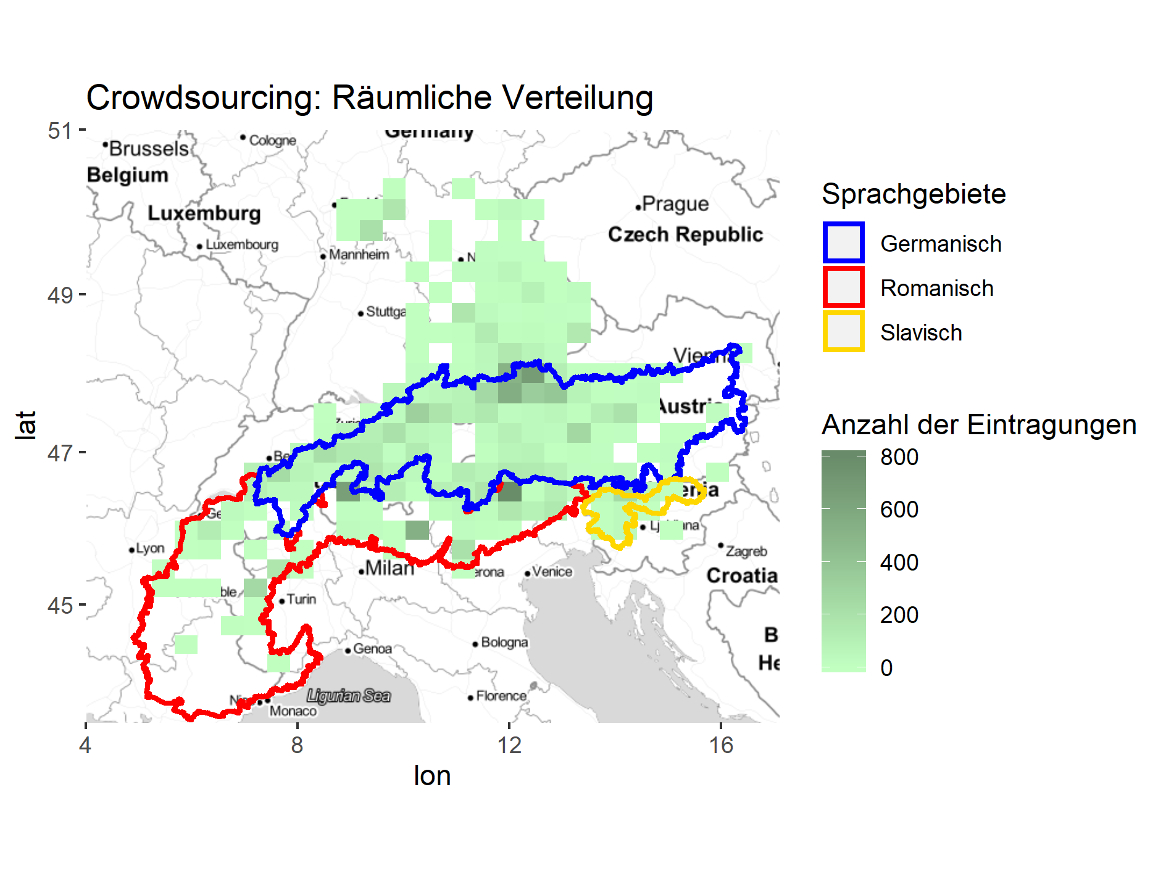

Slide 13
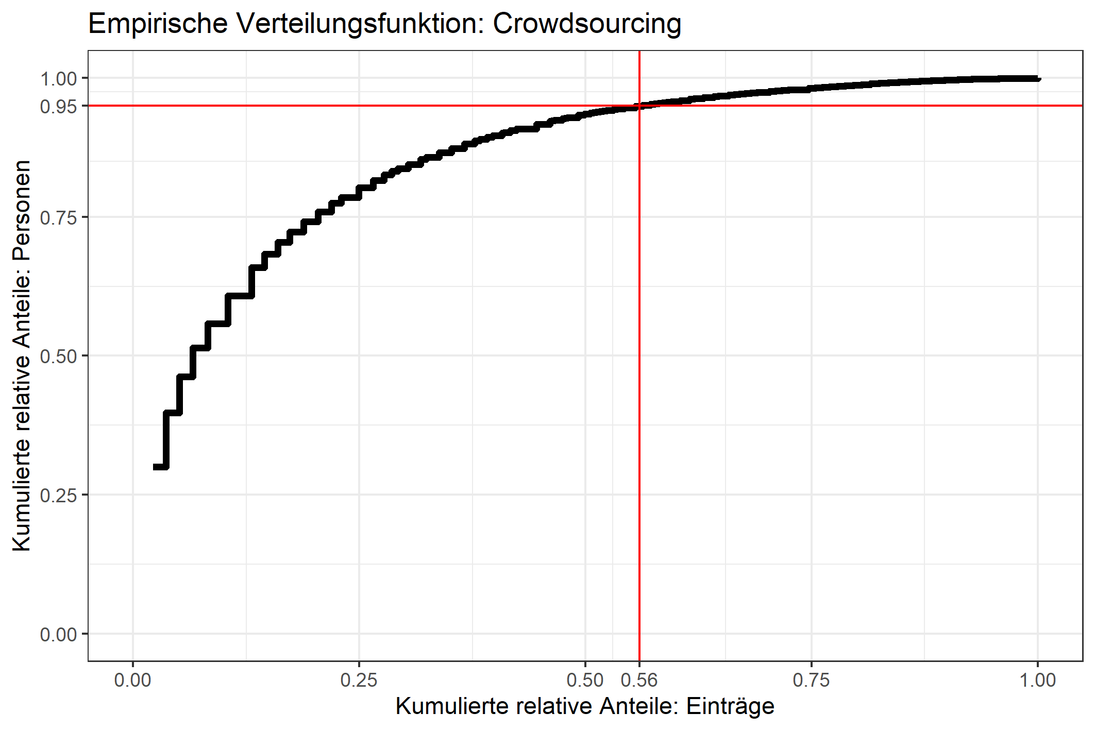
Power User

Slide 14
Geschichteter Kategorienplot ?

Slide 15
Fazit (TP 1)

Slide 16
Lat. Inschriften
Vorgehen erklären
Begriffe erklären

Slide 17
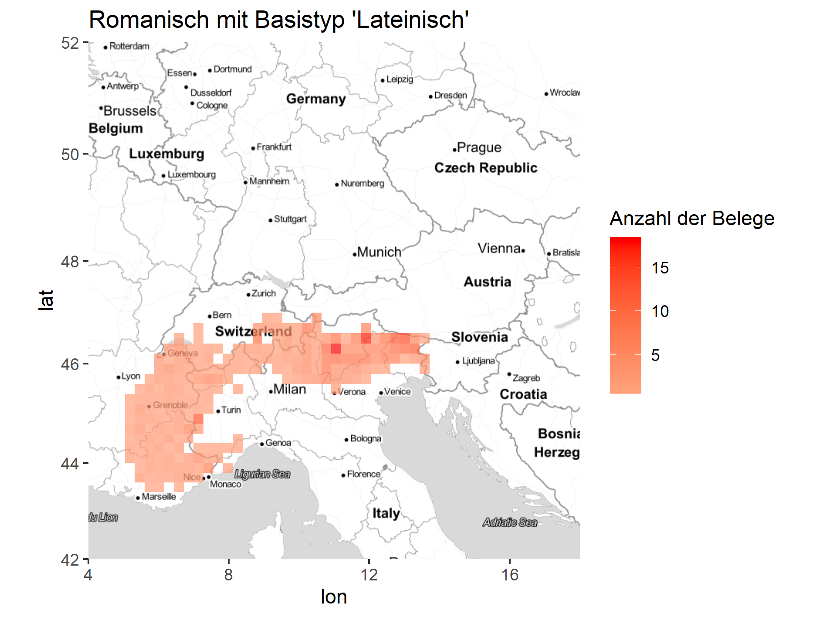

Slide 18
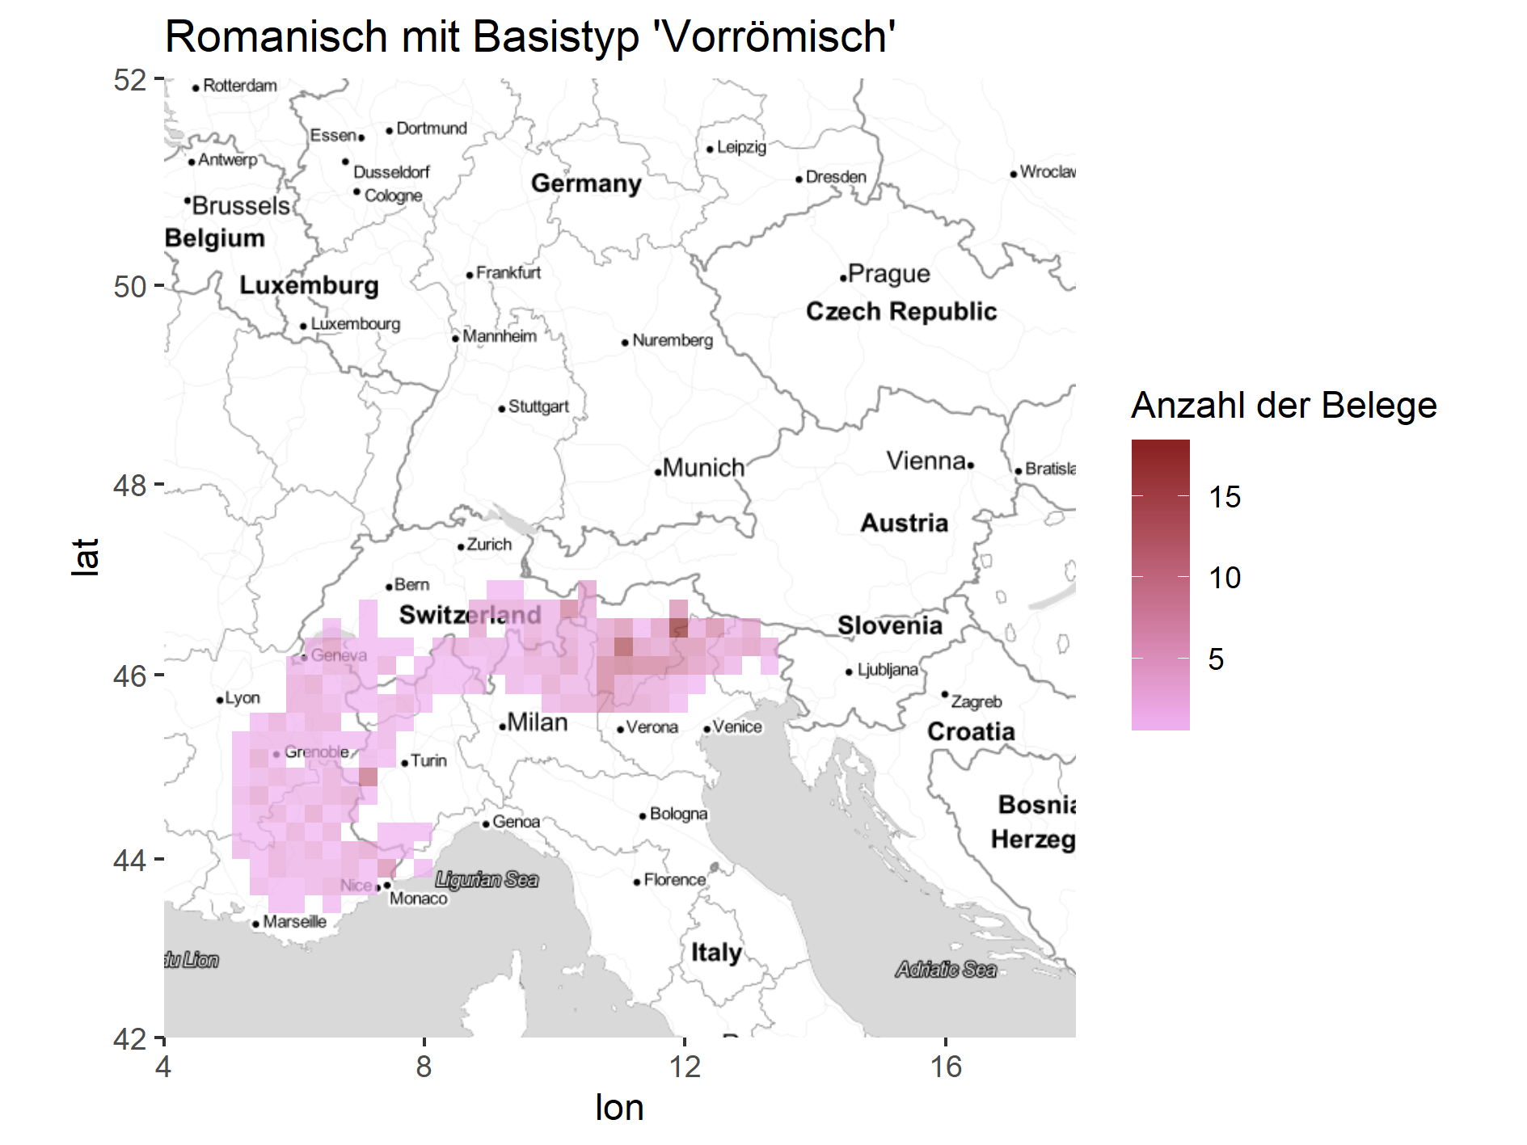

Slide 19
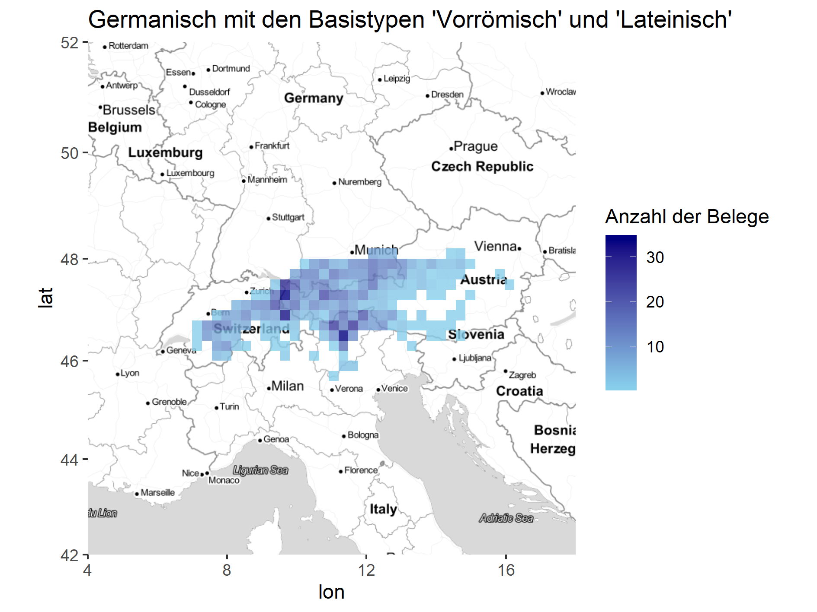

Slide 20
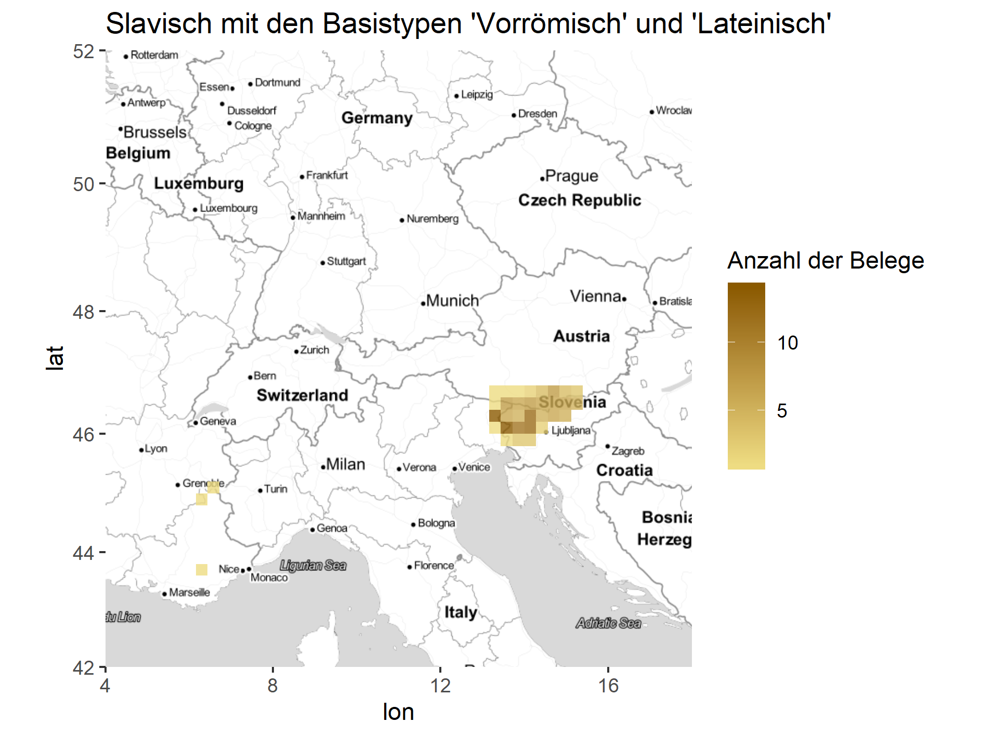

Slide 22
Fazit (TP 2)

Slide 23
Quellen/Packages
Verba Alpina Website: https://www.verba-alpina.gwi.uni-muenchen.de/?page_id=162&db=191
dplyr
sp
library(ggplot2)
library(ggmap)
library(dplyr)
library(ineq)
library(mapview)
library(raster)
library(sf)
library(stringr)
library(reshape2)
library(rgeos)

Slide 24
Schlussbemerkung

